Slide 1
DATAPIPE
MATÍAS PARODI
Uruguay
mparodilabs@gmail.com

Slide 2
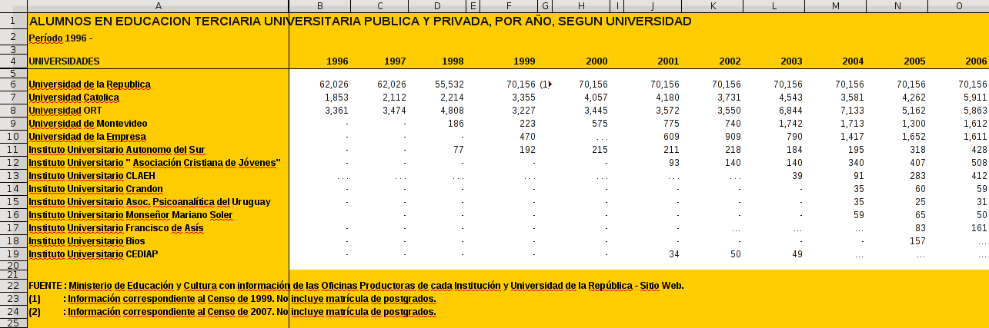
PROBLEMA
- DATOS DIFÍCILES DE PROCESAR POR UNA COMPUTADORA
- DATOS COMPLETAMENTE AISLADOS Y DE POCO VALOR AL NO PODER CONSULTARLOS FÁCILMENTE
- AÚN PUDIENDO CONSULTARLOS SE REQUIERE CONOCIMIENTO TÉCNICO

Slide 3
IDEA
CREAR UNA HERRAMIENTA QUE PERMITA:
MEZCLAR DATOS DE DISTINTAS FUENTES
FILTRARLOS FÁCILMENTE SIN NECESIDAD DE CONOCIMIENTOS TÉCNICOS
FLEXIBILIDAD PARA SOPORTAR TODO TIPO DE DATOS
PERO... CÓMO HACERLO?
DEBÍA SER MUY INTUITIVO Y AMIGABLE
TENIA QUE SER UNA APLICACIÓN WEB
DEBÍA SER CAPAZ DE DESARROLLARLO EN MENOS DE 30 HORAS!
¡UN LENGUAJE GRÁFICO DE CONSULTAS!

Slide 4
PROBLEMAS A ENFRENTAR
DISEÑAR UN LENGUAJE GRÁFICO DE CONSULTAS NO ES UNA TAREA TRIVIAL...
¿CÓMO DISEÑAR LOS COMPONENTES?
¿QUÉ TECNOLOGÍAS USAR?
¿¡CÓMO HACER QUE FUNCIONE!?
¿SOBRE QUE DATOS TRABAJAR?
¿ES VIABLE EN 30 HORAS?

Slide 5
MÁS DE 20 HORAS DESPUÉS...

Slide 6
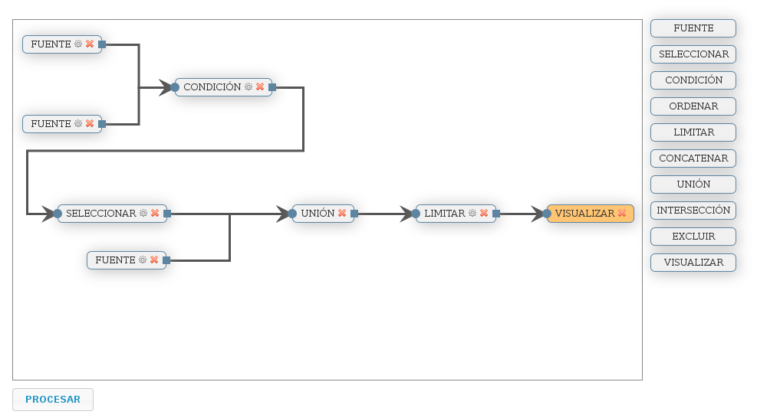
DATAPIPE

Slide 7
DATAPIPE
¡ES UN LENGUAJE GRÁFICO DE CONSULTA!
¡SOPORTA MÚLTIPLES DATASETS DE ENTRADA!
¡LOS DATASETS NO TIENEN POR QUÉ ESTAR RELACIONADOS!
¡PERMITE CRUZAR DATASETS!
¡PERMITE EL FILTRADO DE DATOS!
¡ES INTUITIVO Y MUY AMIGABLE!
¡LOS VISUALIZADORES PODRÍAN PERMITIR CREAR GRÁFICAS!

Slide 8
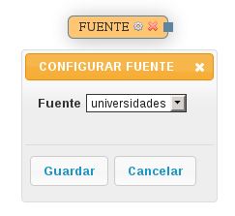
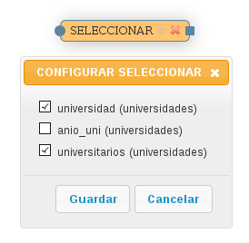
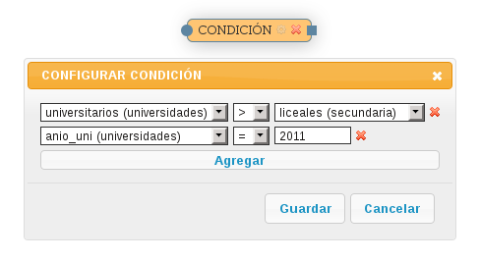
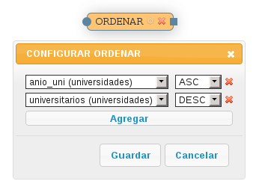
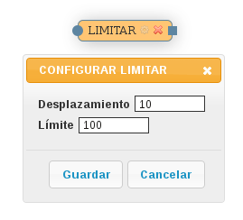
DATAPIPE: COMPONENTES

Slide 9
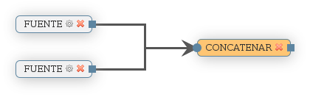
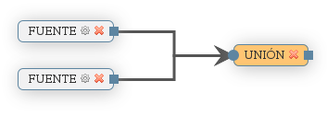
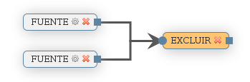
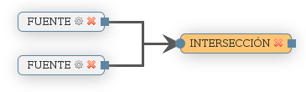

DATAPIPE: COMPONENTES

Slide 10
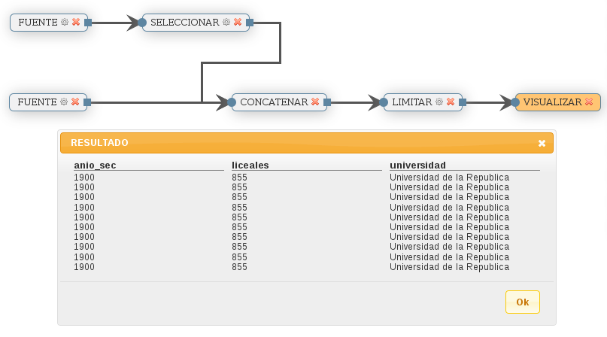
DATAPIPE: RESULTADOS

Slide 11

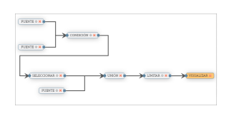

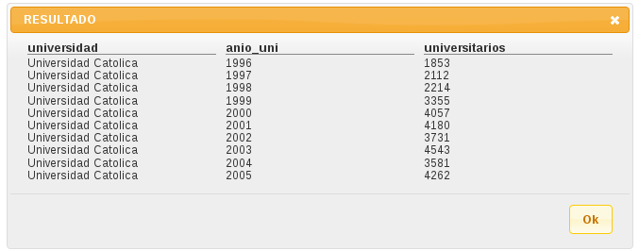
ARQUITECTURA
BD
DATAPIPE
RESULTADO
CSV

Slide 12



TECNOLOGÍAS
JavaScript
jsPlumb
FlowDesigner

Slide 13
¿PREGUNTAS?

Slide 14
¡GRACIAS!

